Slide 1
3
3
5
2
المراجعة
الدرس 8
الدرس 7
الدرس 6
الدرس 5

Slide 2






أيقونات توجيهية
توجيهات الأستاذ(ة)
تعيين تلميذ للإجابة
المرور بين الصفوف
عرض فيديو
المرور للشريحة الموالية بعد عرض الفيديو
العمل في ثنائيات

Slide 3
برمجة الأسبوع الثاني
(ة)خاص بالأستاذ
الدرس 6
الدرس 5
الدرس 1
اَلْمِبْيانُ بِالْأَعْمِدَةِ: قِراءَةٌ وَتَأْويلٌ (2)
اَلْمِبْيانُ بِالْأَعْمِدَةِ: قِراءَةٌ وَتَأْويلٌ (1)
اَلأَعدادُ مِن 0 إِلى 999 (مراجعة المستلزمات)
الدرس 8
الدرس 7
حَلُّ مَسائلِ تَحَوُّلٍ مِن خُطوَتَين
تَحْويلُ جَدْوَلٍ إِلى مِبْيانِ بِالْأَعْمِدَةِ
المراجعة
مُراجَعَةُ دُروسِ الأُسْبوعِ الثَّاني

Slide 4
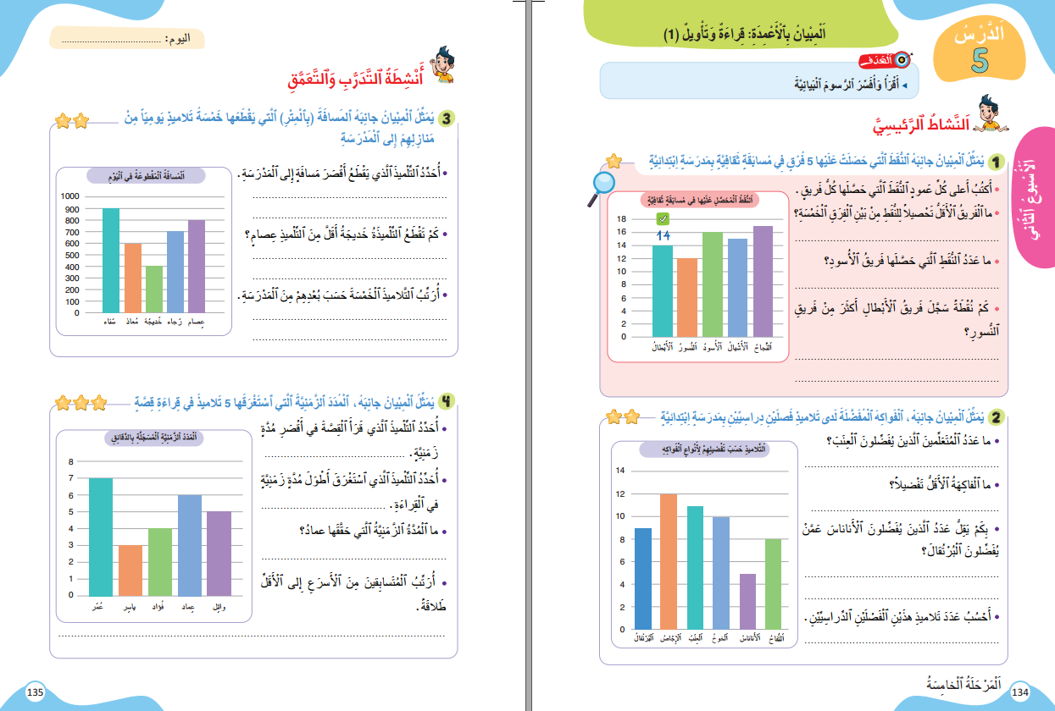
درس اليوم
(ة)خاص بالأستاذ
اَلْمِبْيانُ بِالْأَعْمِدَةِ: قِراءَةٌ وَتَأْويلٌ (1)

Slide 5




(ة)خاص بالأستاذ
مراحل الدرس
افتتاح الدرس:
5
1
نمذجة
7
2
ممارسة الموجهة
30
3
ممارسة المستقلة
15
4
اختتام الدرس
5

Slide 6
(ة)خاص بالأستاذ
عند نهاية الدرس
على الأقل 80% من المتعلمين سيكونون قادرين على:
قِراءَةِ وَتَفْسيرِ الرُّسومِ الْبَيانِيَّةِ بِالأَعْمِدَةِ

Slide 7




مرحباً سنتابع درسا جديدا مع مجد وندى

Slide 8

(ة)خاص بالأستاذ
افتتاح الدرس
1
تصحيح الواجب المنزلي
حساب ذهني

Slide 9


خذوا كراسة الحساب الذهني، ص 23 – سنصحح الواجب المنزلي

Slide 10
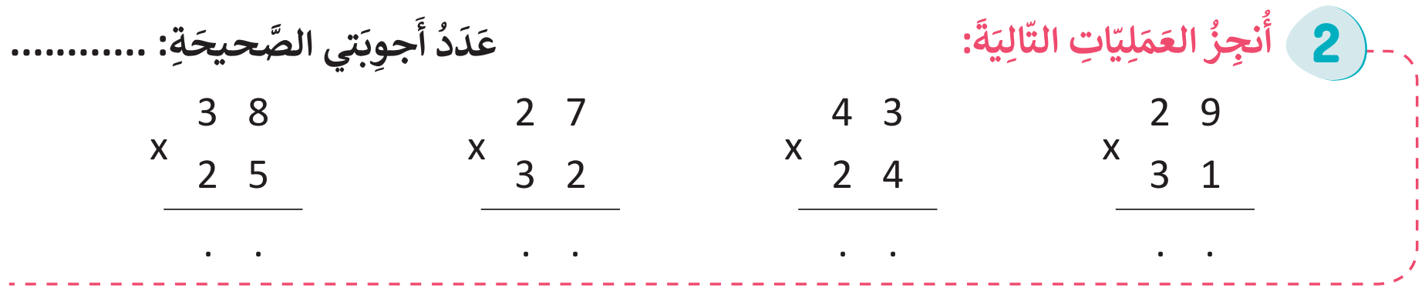
صححوا التمرين بسرعة، لديكم دقيقة واحدة.
190
54
172
29
+
+
+
+
76.
81.
86.
87.
950
864
1032
899

Slide 11
(ة)خاص بالأستاذ
افتتاح الدرس
1
تصحيح الواجب المنزلي
حساب ذهني

Slide 12

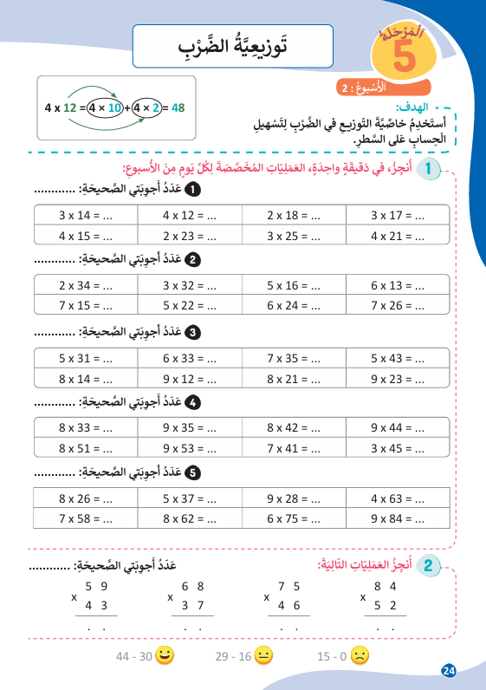
نبدأ حصتنا بنشاط الحساب الذهني. خذوا كراسات الحساب الذهني، على الصفحة 24

Slide 13
لديكم دقيقة واحدة لتنجزوا عمليات ضرب بالتوزيع. دوّنوا النتيجة فقط.
5 × 20
A
5 × 21 = 100 + 5 = 105
مِثالٌ :
5 × 1

Slide 14
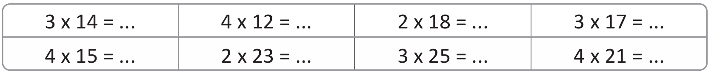

عرض فيديو الحساب الذهني

Slide 15
صححوا
42
48
36
51
60
46
75
84

Slide 16
(ة)خاص بالأستاذ
النمذجة
2
اَلْمِبْيانُ بِالْأَعْمِدَةِ: قِراءَةٌ وَتَأْويلٌ (1)
7

Slide 17

مرحباً، سنتعلم قِراءَةَ وَتَأْويلَ الْمِبْيانِ بِالْأَعْمِدَةِ، مع مجد وندى. لنتابع!
اَلْمِبيانُ بِالأَعْمِدَةِ
قِرَاءَةٌ وَ تَأْوِيلٌ (1)

Slide 18
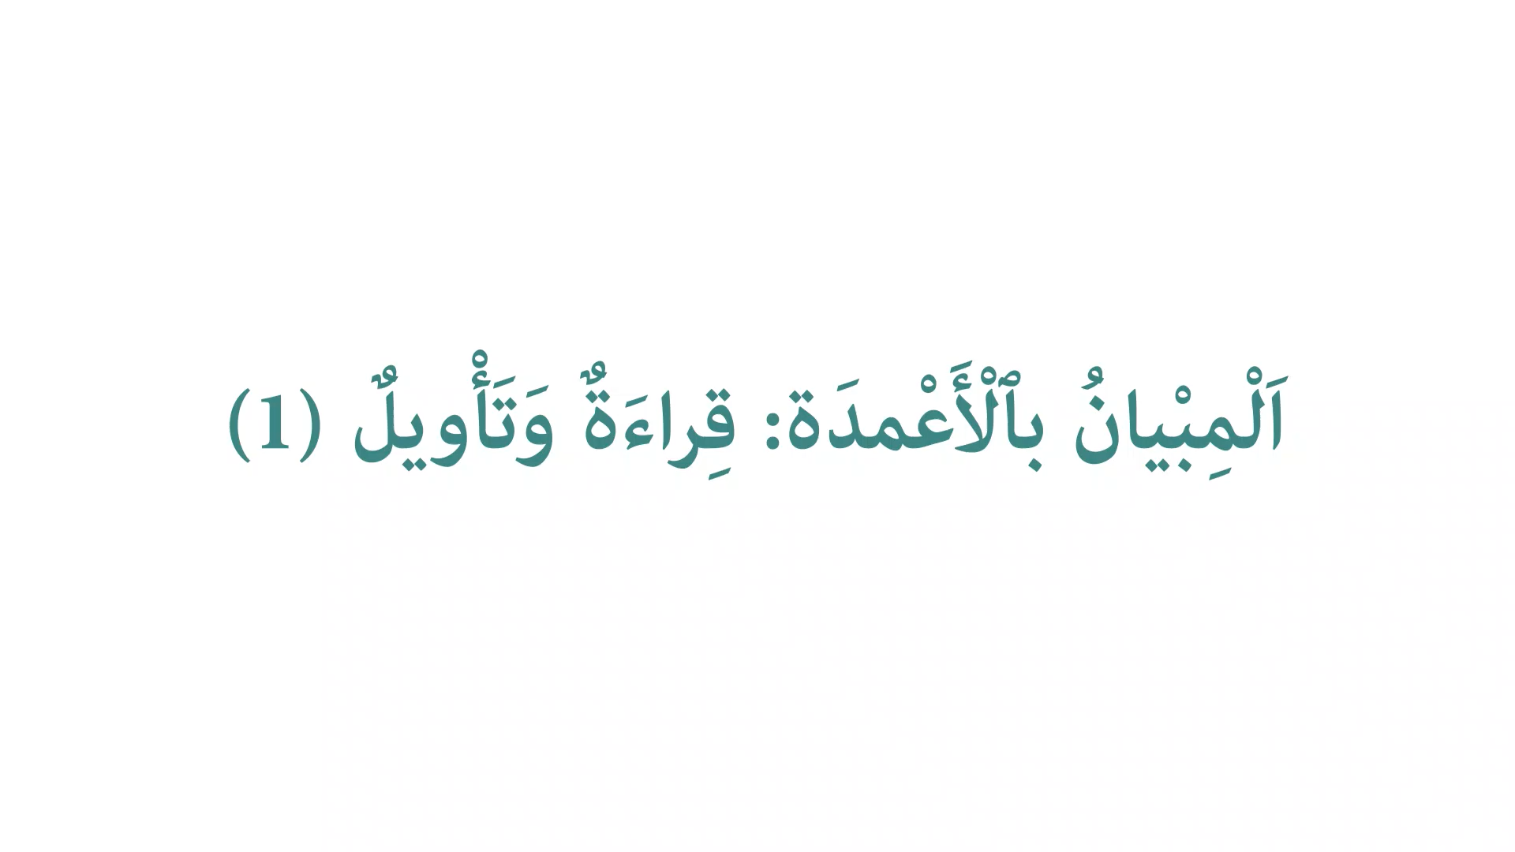
عرض فيديو النمذجة

Slide 19
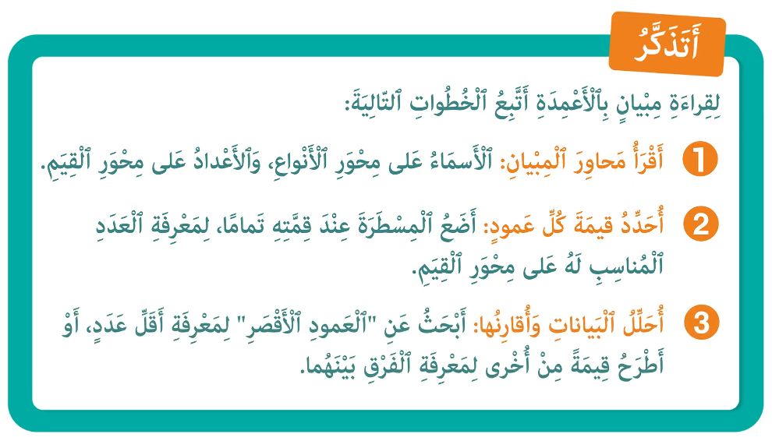
لنتذكر ما تعلمناه مع مجد وندى؛

Slide 20
(ة)خاص بالأستاذ
ممارسة موجهة
3
النشاط 1
النشاط 2
النشاط 3
10

Slide 21
انتبهوا ، سنقوم مرحباً، بقِراءَةِ وَتَأْويلِ مِبْيانٍ بِالْأَعْمِدَةِ، خُطْوَةً خطوة، مثل مجد وندى.

Slide 22

خذوا الألواح، واستعدوا.

Slide 23
ماذا نفعل في الخطوة الأولى لقراءة مبيان بالأعمدة؟
أُحَلَّلُ الْبَياناتِ وَأُقارِئُها
3
أُحَدِّدُ قيمَةَ كُلِّ عَمودٍ
2
أَقْرَأُ مَحاوِرَ الْمِبْيانِ
1

Slide 24
من يقوم إلى السبورة لقراءة بيانات محور الأنواع؟ وآخر لقراءة بيانات محور القيم؟
أُحَلَّلُ الْبَياناتِ وَأُقارِئُها
3
أُحَدِّدُ قيمَةَ كُلِّ عَمودٍ
2
أَقْرَأُ مَحاوِرَ الْمِبْيانِ
1

Slide 25
انتبهوا: بيانات محور الأنواع هي أسماء الأعمدة: الأبطال، النسور، التحدي، الأسود...

Slide 26
ماذا نفعل في الخطوة الثانية لقراءة مبيان بالأعمدة؟
أُحَلَّلُ الْبَياناتِ وَأُقارِئُها
3
أُحَدِّدُ قيمَةَ كُلِّ عَمودٍ
2
أَقْرَأُ مَحاوِرَ الْمِبْيانِ
1

Slide 27

على ألواحكم، حددوا عدد النقط التي حصل عليها فريق الأبطال.
أُحَلَّلُ الْبَياناتِ وَأُقارِئُها
3
أُحَدِّدُ قيمَةَ كُلِّ عَمودٍ
2
أَقْرَأُ مَحاوِرَ الْمِبْيانِ
1

Slide 28
ارفعوا الالواح

Slide 29
صححوا، حصل فريق الأبطال على 90 نقطة

Slide 30
ماذا نفعل في الخطوة الثالثة لتأويل بيانات مبيان بالأعمدة؟
أُحَلَّلُ الْبَياناتِ وَأُقارِئُها
3
أُحَدِّدُ قيمَةَ كُلِّ عَمودٍ
2
أَقْرَأُ مَحاوِرَ الْمِبْيانِ
1

Slide 31
على ألواحكم، حددوا بكم تفوق فريق التحدي على فريق الأبطال؟
أُحَلَّلُ الْبَياناتِ وَأُقارِئُها
3
أُحَدِّدُ قيمَةَ كُلِّ عَمودٍ
2
أَقْرَأُ مَحاوِرَ الْمِبْيانِ
1

Slide 32
ارفعوا الالواح

Slide 33
صححوا: تفوق فريق التحدي على فريق الأبطال بـــ 20 نقطة.
100 – 80 = 20

Slide 34
على ألواحكم، حددوا الفريق الذي حقق المرتبة الثالثة في المسابقة:

Slide 35
ارفعوا الالواح

Slide 36
صححوا: حددوا الفريق الذي حقق المرتبة الثالثة في المسابقة هو فريق الأسود.
اَلْأُسُودُ

Slide 37
(ة)خاص بالأستاذ
ممارسة موجهة
3
النشاط 1
النشاط 2
النشاط 3
10

Slide 38
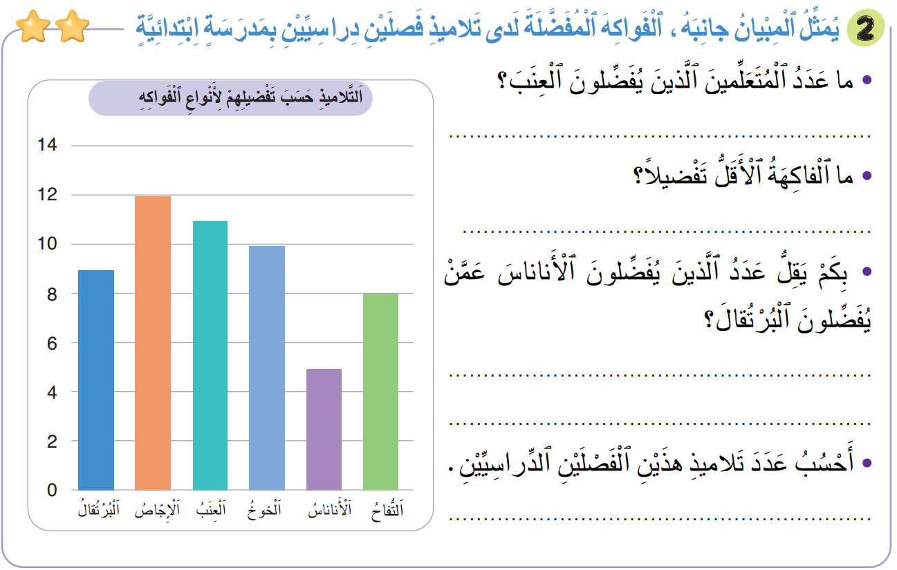
ادرسوا المبيان، جانبه، ثم حددوا، على ألواحكم، أجوبة الأسئلة التالية: لديكم 3 دقائق.

Slide 39
ارفعوا الالواح

Slide 40
من يقوم إلى السبورة، ليحدد العنصر الأول ... الثاني... الثالث ؟

Slide 41
صححوا:
11
اَلْأناناسُ
9 – 5 = 4
9+12+11+10+5+8 = 55

Slide 42
(ة)خاص بالأستاذ
ممارسة موجهة
3
النشاط 1
النشاط 2
النشاط 3
10

Slide 43
الآن افتحوا كراساتكم على الصفحة 135

Slide 44
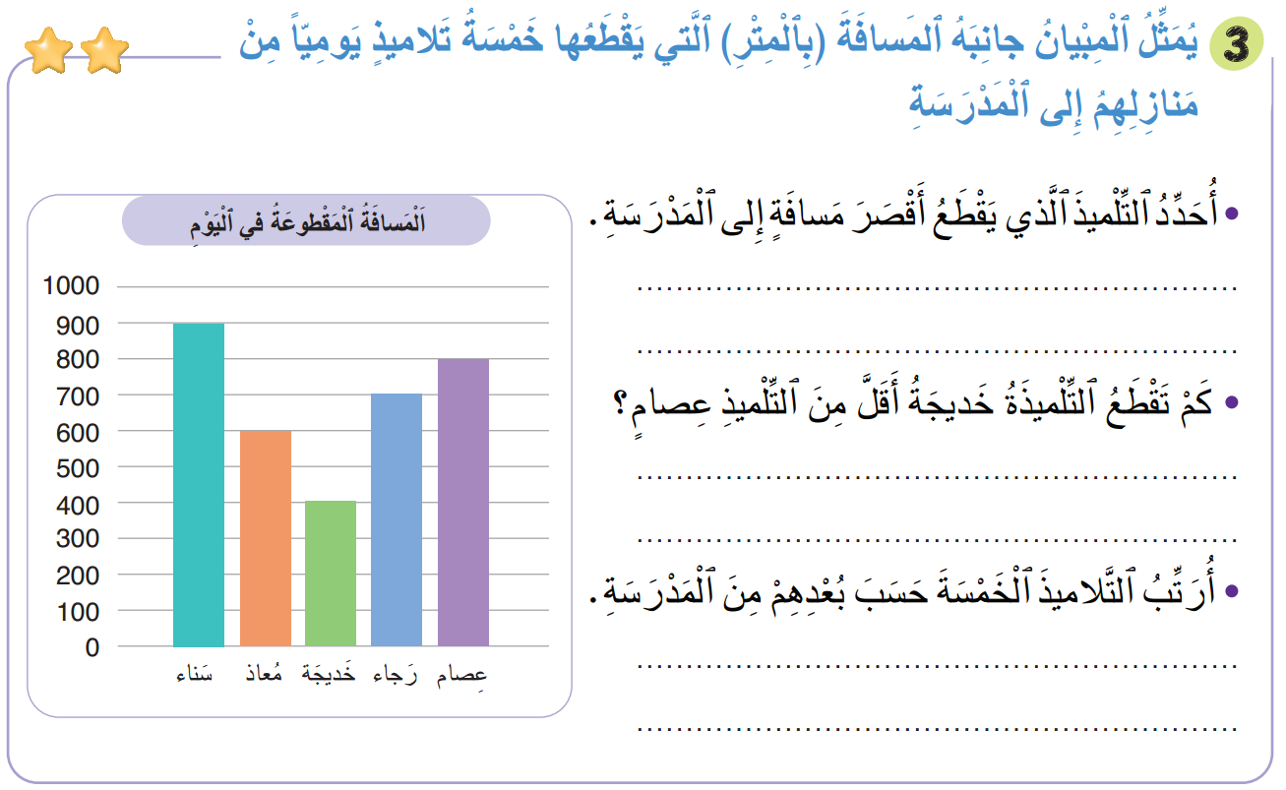
سنطبق نفس الخطوات في هذا النشاط؛ سأشرح التعليمة. انتظروا الانطلاقة

Slide 45
لديكم 3 دقائق للإنجاز؛ سأمر بين الصفوف لمساعدتكم؛

Slide 46
الآن، ستشتغلون في ثنائيات.

Slide 47
كل واحد يقارن إنجازه مع زميله. تأكدوا أنكم اتبعتم الخطوات بشكل سليم.

Slide 48
صححوا
خديجة
800 m – 400 m = 400 m
سناء – عصام – رجاء – معاذ - خديجة

Slide 49
(ة)خاص بالأستاذ
ممارسة مستقلة
4
أنجز بمفردي
10

Slide 50
على الصفحة 135، أنجزوا النشاط رقم 4
سأمر بين الصفوف لأتحقق من إنجازاتكم وأصحح كراساتكم

Slide 51
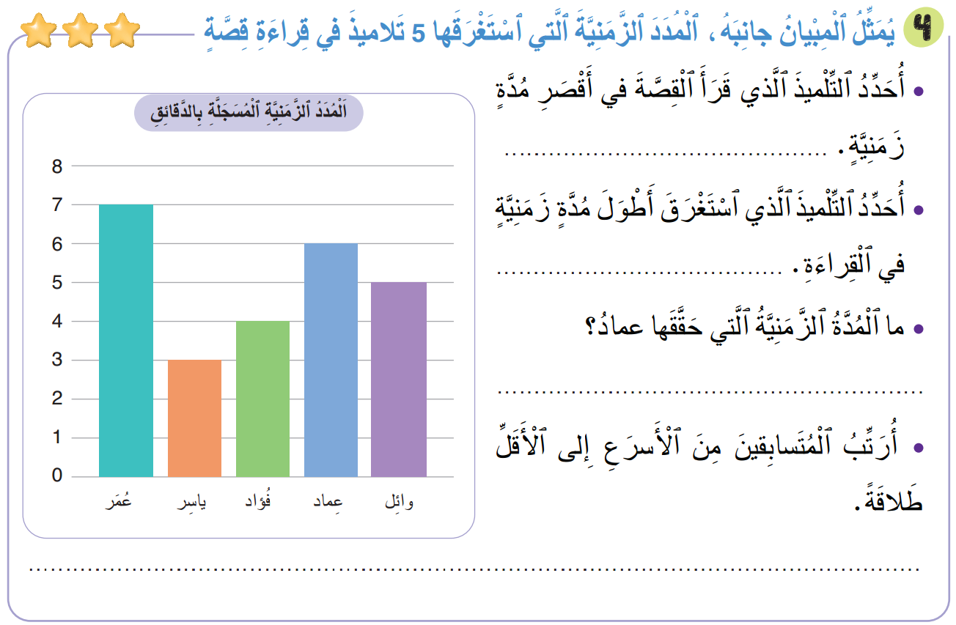
صححوا:
ياســـــــــــر
عمــــــــــــــــــــر
6 min
ياســـر - فــــــــــؤاد - وائــــــــــــل - عــــــــــماد - عمــــــــــــــــــــر

Slide 52
(ة)خاص بالأستاذ
اختتام الدرس
5
3

Slide 53
انتبهوا جيدا! في المنزل، ستنجزون كل الأنشطة المتبقية على الصفحتين: 134 و135.

Slide 54
إلى اللقاء. في الحصة القادمة، سنقوم بتصحيح التمارين المنجزة في المنزل.

Slide 55


(ة)خاص بالأستاذ
(ة)خاص بالأستاذ
بناء على إنجازات المتعلمين خلال الممارسة المستقلة

